Slide 1

The Woman Estudo de Caso
Curso: gestão financeira
Disciplina: Estatística
Aluno: Iuri Enderson figueiredo Santana

Slide 2
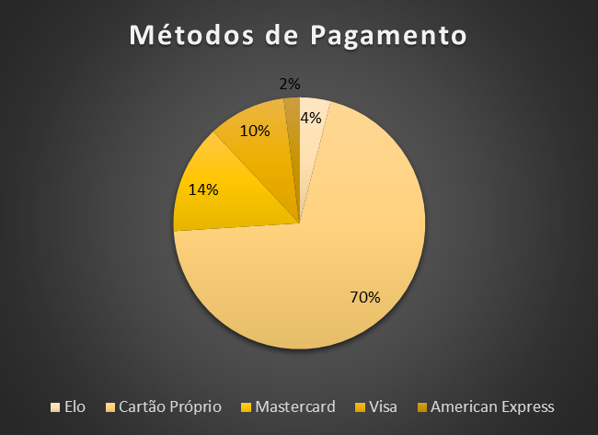
Em um grupo de 100 clientes, o método de pagamento mais utilizado foi o Cartão Próprio, representado 70% das vendas realizadas. Já os cartões Elo e American Express foram os meios de pagamento menos utilizados, representando, respectivamente, 4% e 2% das vendas.

Slide 3
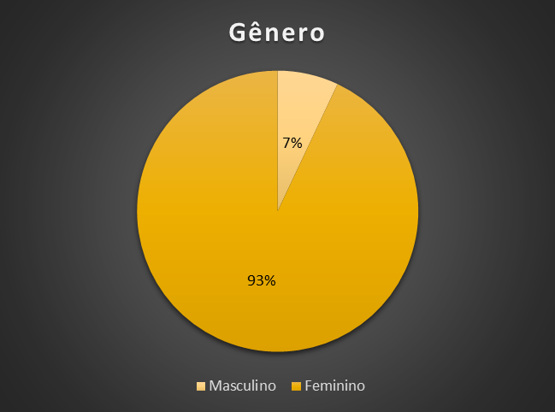
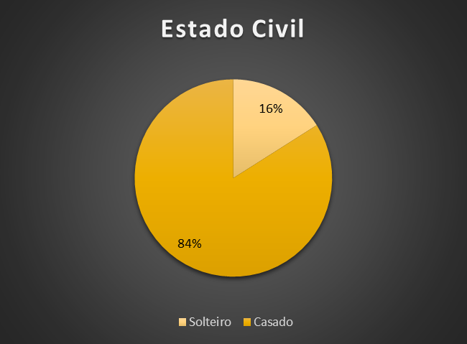
 | Casado |  | Solteiro |  | Total Qt Clientes | Total $Vendas
Rótulos de Linha | Qt Clientes | $Vendas | Qt Clientes | $Vendas
Feminino | 80 | 6309,44 | 13 | 1055,21 | 93 | 7364,65
Masculino | 4 | 245 | 3 | 150,4 | 7 | 395,4
Total Geral | 84 | 6554,44 | 16 | 1205,61 | 100 | 7760,05
O perfil predominante dos clientes é feminino (93%) e/ou casado (84%). A intercessão desses 2 grupos majoritários representa 80% do total de clientes e, consequentemente, respondem por 81,30% (R$ 6.309,44) do total de vendas efetuadas.

Slide 4
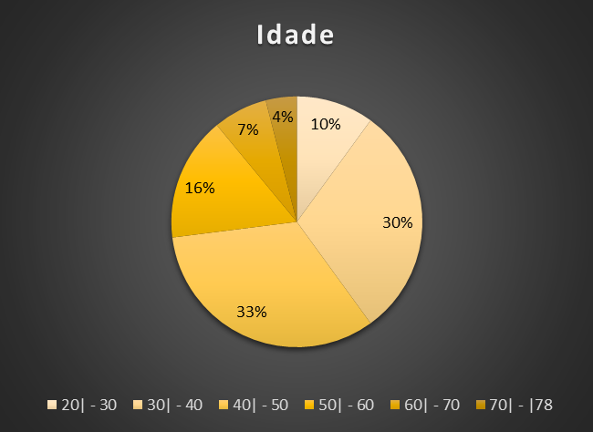
Quanto à idade, 63% dos clientes estão na faixa entre 30 anos e 50 anos, bem como, apenas 11% possuem mais de 60 anos. Dentre os cliente, o mais novo possui 20 anos. Já a maior idade encontrada foi de 78 anos. .

Slide 5
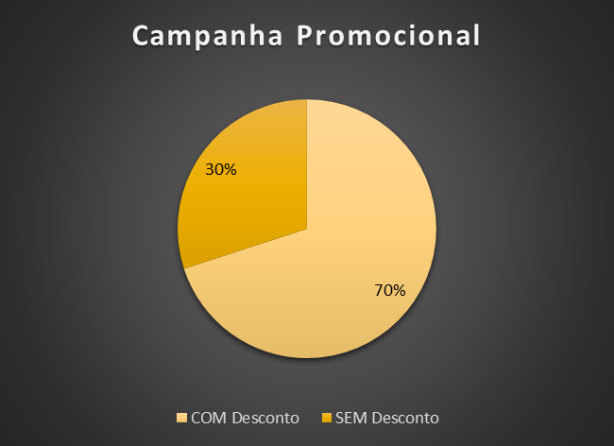
Nota-se que a Campanha Promocional teve um grande destaque nas vendas, tendo em vista que 70% dos clientes adquiriram produtos na loja utilizando os cupons de desconto.
O ticket médio de compra foi de R$ 77,60, apresentando um desvio padrão de 55,66 e, consequentemente, uma variação de 71,33%.
O valor total de desconto concedido foi de R$ 2.245,18 e 56% dos cliente compraram no máximo 2 itens.
Qt Itens
Rótulos de Linha | $Desconto | $Vendas | Qt Clientes
1 | 143,9 | 1207,1 | 29
2 | 334,56 | 1624,44 | 27
3 | 303,79 | 746,85 | 10
4 | 358,14 | 783,1 | 10
5 | 387,3 | 1046,2 | 9
6 | 237,69 | 716,82 | 7
7 | 66,5 | 266 | 1
8 | 18,95 | 95,05 | 1
9 | 280,65 | 558,6 | 3
10 | 18 | 287,59 | 1
13 | 62,7 | 198,8 | 1
17 | 33 | 229,5 | 1
Total Geral | 2245,18 | 7760,05 | 100

Slide 6
Obrigado!

